Slide 1
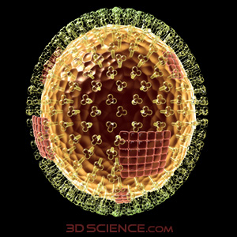
¿Qué son los virus?
Virus en latín significa veneno
Pudieron ser observados con la invención del microscopio electrónico.
Un virus es una partícula pequeña hecha generalmente de ácido nucleico y de proteína.
Están en la frontera entre lo vivo y lo no vivo. No es una célula a pesar de estar compuesta por sustancias asociadas con la vida (ácido nucleico y proteína), es una entidad biológica.
Lleva a cabo los procesos metabólicos solo si se encuentra dentro de una célula viva.
Virus de la gripe

Slide 2
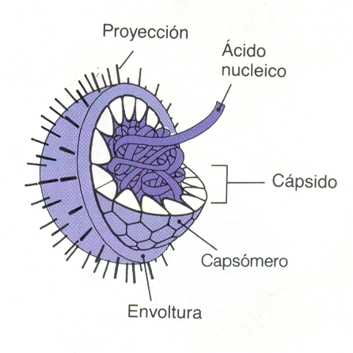
Originalmente los virus solo se identificaban como causa de ciertas enfermedades.
A pesar que los virus son muy diferentes entre sí, en forma y tamaño, su parte central es un filamento de ácido nucleico rodeado de una membrana de proteína llamada cápsido o cápsida.
Juntos el ácido nucleico y el cápsido forma la nucleocápsida.
Algunos virus que infectan a las células animales tienen la nucleocápsida dentro de una envoltura parecida a una membrana hecha de proteína y de lípido.
Estas envolturas virales a menudo tienen unas proyecciones que salen de su superficie.
La célula anfitriona es aquella en donde vive el virus. Los científicos creen que los virus usan la membrana de las células vivas para formar las proyecciones o espinas.

Slide 3
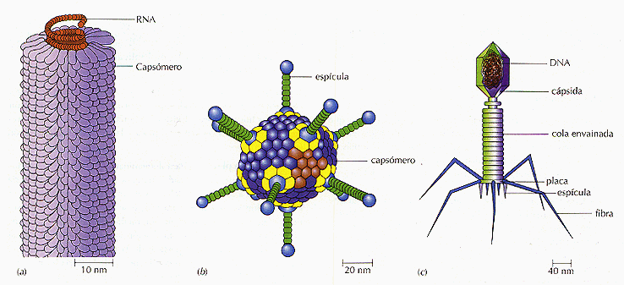
Cada clase de virus tiene sus propias características.
La càpsida está formada por subunidades de proteínas llamadas capsómeros, dispuestos como bloques en una pared. El arreglo de los capsómeros es diferente en cada virus.

Slide 4
Clasificación de los virus
Un virus está formado por ácido nucleico y proteína, el ácido nucleico puede ser ADN o ARN, nunca los dos juntos. Esta es una característica que lo diferencia a una célula viva que tiene ambos ácidos nucleicos.
Los virus se pueden clasificar a partir de las siguientes características:
Tipo de ácido nucleico que posee: ADN o ARN
La forma de la cápsida: cilíndricos, helicoidales e isocaédricos
La presencia o ausencia de la envoltura alrededor de la nucleocápsida.
Tipo de anfitrión: células vegetales, células animales o bacterias.

Slide 5
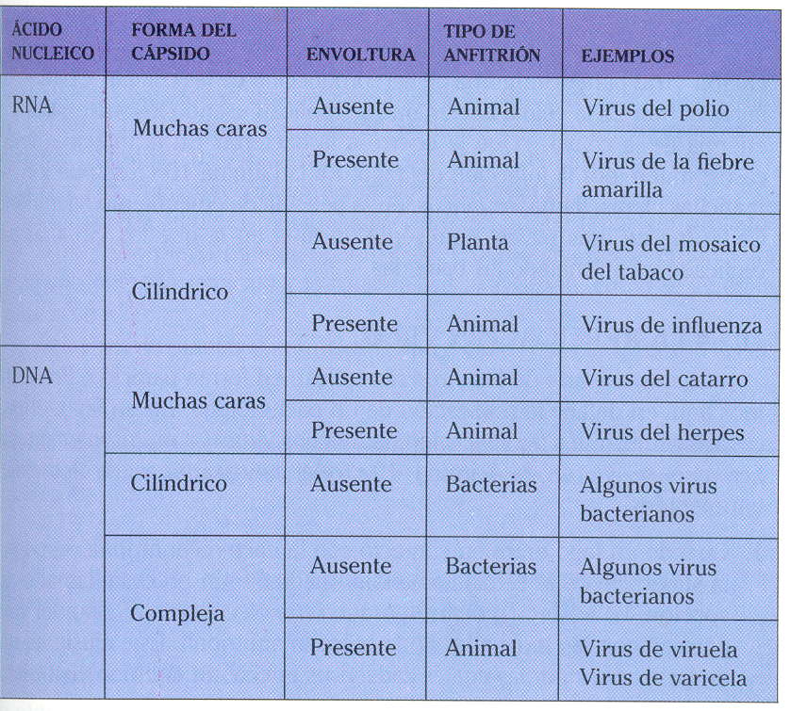
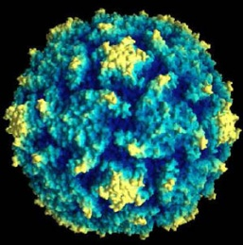

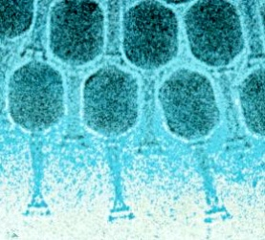
Virus del polio
Virus de la influenza
Fago T4

Slide 6
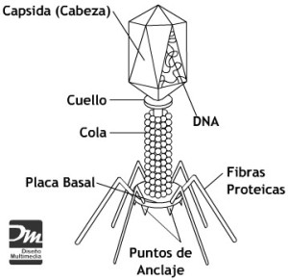
Bacteriófagos
Llamados también fagos, infectan a las bacterias.
Este tipo de virus tiene una forma compleja.
Se reproducen rápidamente a diferencia de los virus que infectan a las células animales y vegetales

Slide 7
Replicación viral
La replicación viral es la reproducción de los virus.
Cuando los fagos entran a una bacteria, se replican usando los materiales y la energía de la célula anfitriona, que en la mayoría de las veces produce la muerte de la bacteria.
Pasos de la replicación viral:
El fago se adhiere a la superficie de la célula bacteriana en un proceso que se llama adsorción. Las moléculas de la cola del virus encajan con las moléculas de la célula anfitriona. Este encaje o ajuste permite que cada virus tenga un anfitrión específico.
En el punto del agarre se producen varias reacciones que hacen un hueco en la pared celular de la bacteria. La cola del virus se encoje y se inyecta al ácido nucleico dentro de la bacteria.

Slide 8
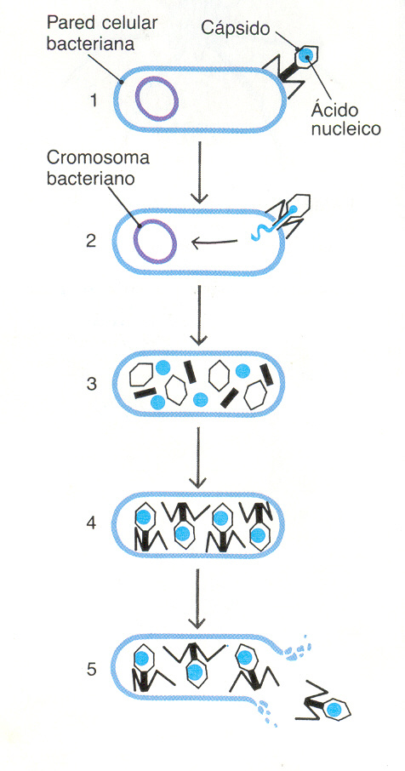
El ácido nucleico del virus toma control, destruyendo o inactivando el ADN de la bacteria. Aprovechando los recursos del anfitrión el ácido nucleico hace copias de si mismo y de sus proteínas.
Se arman nuevas partículas virales.
Al producirse suficientes virus nuevos, la célula explota y se liberan virus completos que infectan nuevas células anfitrionas. El rompimiento de la célula se llama lisis y todo el proceso se llama ciclo lítico.

Slide 9
Los fagos que causan lisis a sus anfitriones se llaman fagos virulentos (muy venenosos).
Los virus que permanecen dentro de sus células anfitrionas sin causar lisis se llaman fagos templados.
En el caso de los fagos templados, el ADN del virus se convierte en parte del ADN del cromosoma (donde se encuentran los genes) del anfitrión.

Slide 10
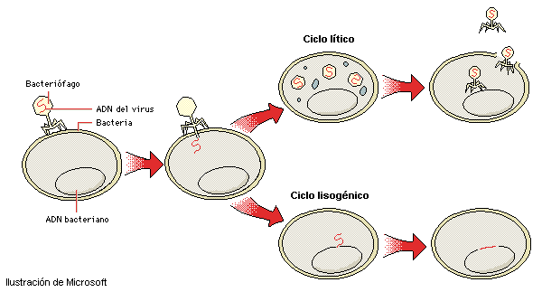
El ADN que se pega al cromosoma bacteriano se llama profago.
El profago se puede llevar a través de muchas generaciones de división sin daño aparente a la bacteria.
Las bacterias que llevan profagos en su ADN se llaman bacterias lisogénicas y el proceso donde el ADN viral se pega al cromosoma de la bacteria se llama ciclo lisogénico o lisogenia

Slide 11
Más tarde, el profago puede separarse del cromosoma de la bacteria y tornarse virulento.
Los virus de las células vegetales y animales llevan a cabo actividades similares a las de los fagos virulentos y fagos templados. Para su replicación utilizan los materiales y la energía de las células anfitrionas.
Cuando un virus animal se pega a la superficie de su célula anfitriona entra completamente, a diferencia de los fagos, donde la cápsida queda fuera.

